Slide 1

İyiliğin Değerini Bilen Kim?
192
erdemler

Slide 2
HAZIRLIK SORULARI
192
1. Masalların sonunda iyilerin kazanması sizde hangi duyguyu uyandırıyor? Açıklayınız.
2. “İyilik et denize at, balık bilmezse Halik bilir.” atasözünü açıklayınız.

Slide 3
OKUMA ÇALIŞMASI
192
Metni okurken öğretmeninizin vurgu ve tonlamalarına dikkat ediniz. Metinde yer alan varlık ve şahıs kadrosunun özelliklerine uygun olarak rol dağılımı yapınız. Metni bu özelliklere dikkat ederek okuyunuz.

Slide 4
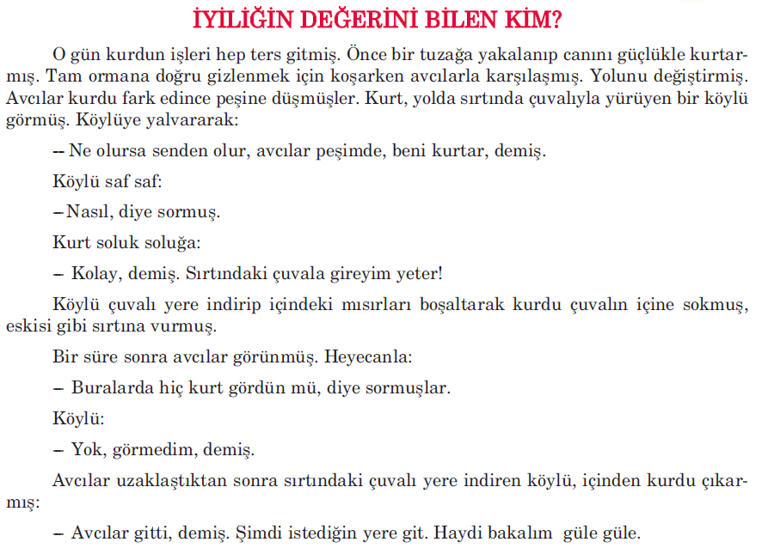
192

Slide 5
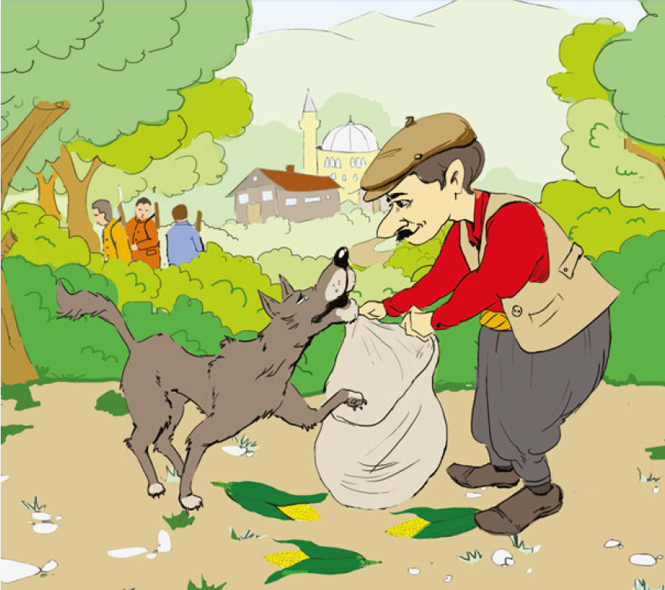
193

Slide 6
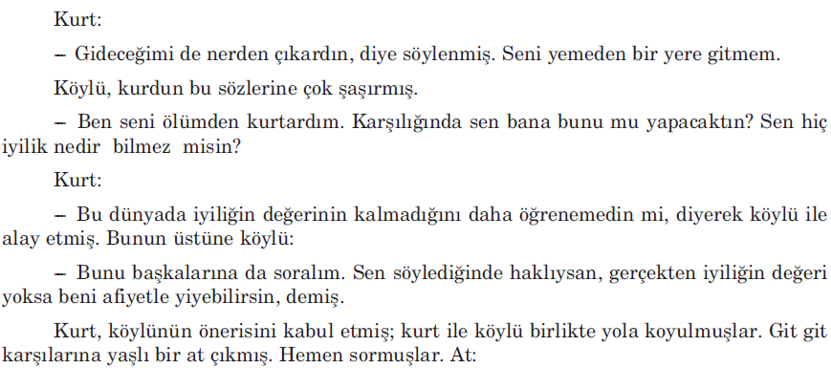
193

Slide 7
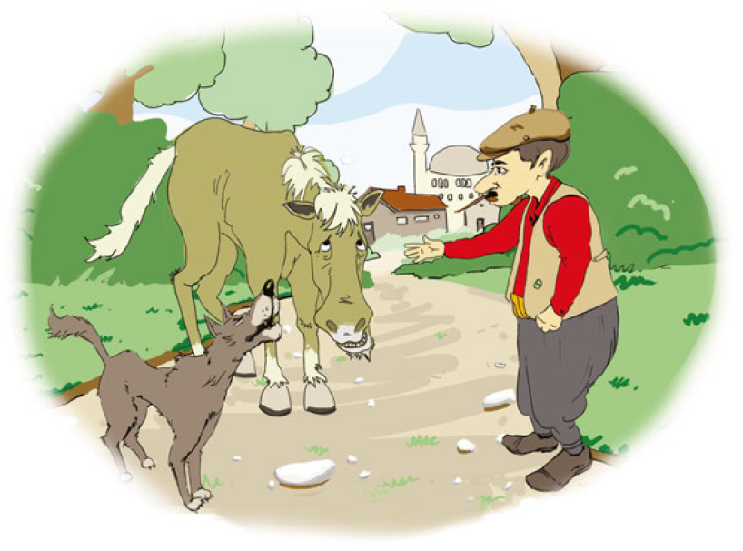
194

Slide 8
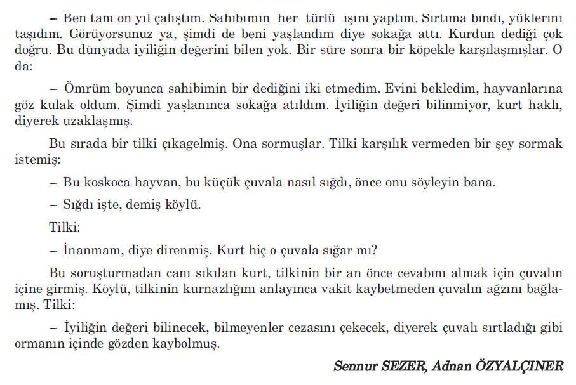
194

Slide 9
1. Etkinlik
195
a) “İyiliğin Değerini Bilen Kim?” adlı metindeki kahramanlardan hangisini canlandırmak isterdiniz? Neden?
b) Metni okurken olaydaki duygu ve düşünceleri canlandırmak için nelere dikkat etmeliyiz?

Slide 10
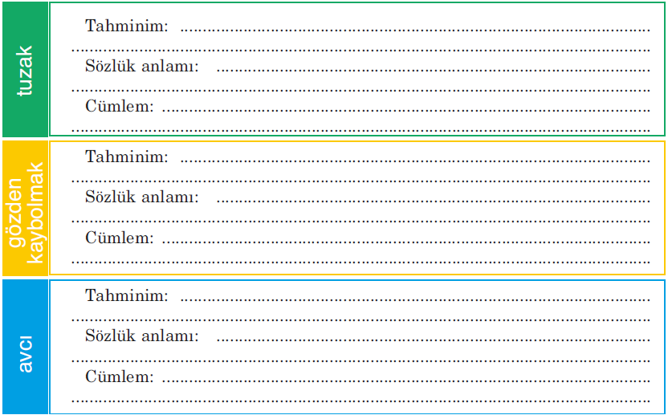
2. Etkinlik: sözcük çalışması
195
a) Okuduğunuz metinde geçen aşağıdaki kelimelerin, deyimlerin anlamlarını önce tahmin ediniz. Daha sonra sözlükten bu kelimelerin ve deyimlerin anlamlarını bulunuz, bunları birer cümlede kullanınız.
Kuş veya yaban hayvanlarını yakalamaya yarayan araç veya düzenek.
Ortadan çekilmek veya görünmez olmak, kaybolmak.
Avı kendine iş edinen kimse.

Slide 11
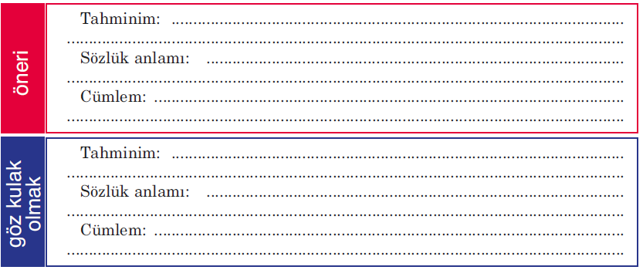
2. Etkinlik: sözcük çalışması
195
a) Okuduğunuz metinde geçen aşağıdaki kelimelerin, deyimlerin anlamlarını önce tahmin ediniz. Daha sonra sözlükten bu kelimelerin ve deyimlerin anlamlarını bulunuz, bunları birer cümlede kullanınız.
Bir sorunu çözmek üzere öne sürülen görüş, düşünce, teklif.
Gözetmek, korumak, bakmak.

Slide 12
2. Etkinlik: sözcük çalışması
196
b) Metinde kullanılan “gözden kaybolmak” ve “göz kulak olmak” deyimleri metnin anlatımına nasıl bir katkı sağlamıştır? Açıklayınız.

Slide 13
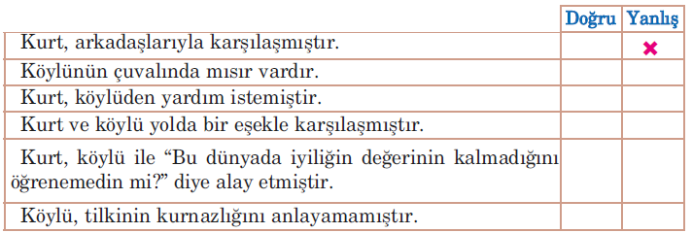
3. Etkinlik: METNİ ANLAMA
196
Okuduğunuz metne göre aşağıda verilen cümleleri doğru ya da yanlış olarak işaretleyiniz.

Slide 14
4. Etkinlik: konu ve ana fikir
196
“İyiliğin Değerini Bilen Kim?” adlı metnin konusunu ve ana fikrini yazınız.
İyiliğin değeri
İyiliğin değerini bilmeliyiz.

Slide 15
5. Etkinlik: başlık
196
a) Metnin başlığı ile içeriği arasında uyum var mıdır? Açıklayınız.
b) Okuduğunuz metne farklı bir başlık öneriniz. Niçin bu başlığı önerdiğinizi açıklayınız.

Slide 16
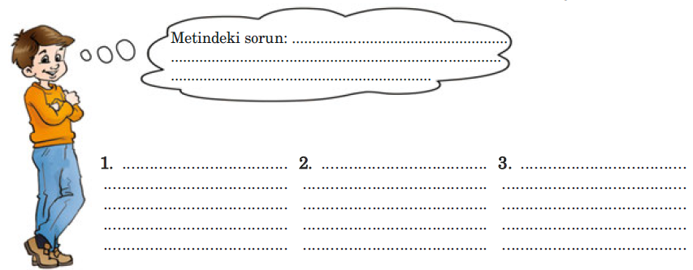
6. Etkinlik: METNİ ANLAMA
196
Metinde ele alınan sorun nedir? Siz de bu soruna farklı çözümler üretiniz.
İyiliğin değerinin bilinmemesi

Slide 17
7. Etkinlik: METNİ ANLAMA
197
a) Yazarın konuyu ele alış şeklini beğendiniz mi? Neden?
b) Metindeki olaylardan, varlık kadrosundan yola çıkarak metnin içeriğini yorumlayınız.

Slide 18
7. Etkinlik: METNİ ANLAMA
197
c) Okuduğunuz metinde kurdun davranışını adil buluyor musunuz? Açıklayınız.
ç) Tilkinin bulduğu çözümü yaratıcı buluyor musunuz? Neden?

Slide 19
8. ETKİNLİK: METNİ ANLAMA
197
Okuduğunuz metindeki kahramanlar, günlük hayatta karşılaşabileceğiniz özellikte midir? Açıklayınız.
YANIT: Metindeki kahramanlar, hayvanlar olduğu için günlük hayatta karşımıza çıkamaz. Bu hayvanların temsil ettiği kişilik özelliğine sahip insanlar ise her yerde karşımıza çıkabilir.
Okuduğunuz metinde anlatılanlar, günlük hayatta karşılaşabileceğiniz bir olay mıdır?
YANIT: Evet, bu metinde anlatılanlar günlük hayatta hepimizin karşısına çıkabilir.

Slide 20
8. ETKİNLİK: METNİ ANLAMA
197
Okuduğunuz metindeki olaylar gerçek mi yoksa kurgu mudur? Açıklayınız.
YANIT: Metinde anlatılan olaylar, günlük hayatta karşımıza çıkabilecek nitelikte olaylar olsa bile yazarın hayal gücüne dayanmaktadır. Yani bu olaylar, kurgudur.

Slide 21
9. ETKİNLİK: konuşma
197
“İyiliğin toplum hayatındaki önemi” hakkında bir konuşma yapınız. Konuşmanızı yaparken Türk ve dünya masallarından örnekler vermeyi, kelimeleri anlamlarına uygun kullanmayı unutmayınız.

Slide 22
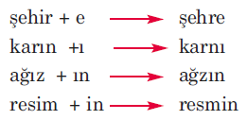
10. ETKİNLİK: ses olayları
197
Aşağıdaki kelimeleri inceleyiniz.
a) “Şehir, karın, ağız, resim” kelimelerini hecelerine ayırınız. Bu kelimelerin son hecelerindeki ünlüleri yuvarlak içine alınız.
Şe – h i r
Ka – r ı n
A – ğ ı z
Re – s i m

Slide 23
10. ETKİNLİK: ses olayları
197
Aşağıdaki kelimeleri inceleyiniz.
b) Bu kelimelere gelen ekler hangi seslerle başlamıştır? Yazınız.
Bu kelimelere gelen ekler «e, ı, i» gibi ünlü seslerle başlamıştır.

Slide 24
10. ETKİNLİK: ses olayları
197
Aşağıdaki kelimeleri inceleyiniz.
c) Bu kelimelere ek getirilince kelimelerde meydana gelen değişikliği açıklayınız.
Bu kelimelere ek getirilince kelimelerin son hecesindeki ünlü ses düşmüştür. Bu ses olayına «ünlü düşmesi» denir.

Slide 25
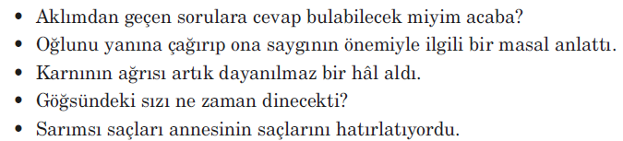
11. ETKİNLİK: ünlü düşmesi
198
a) Aşağıdaki cümlelerde ünlü düşmesine uğrayan kelimeleri işaretleyiniz.

Slide 26
11. ETKİNLİK: ünlü düşmesi
198
b) Ünlü düşmesine örnek olabilecek kelimelerin içinde geçtiği cümleler yazınız.

Slide 27
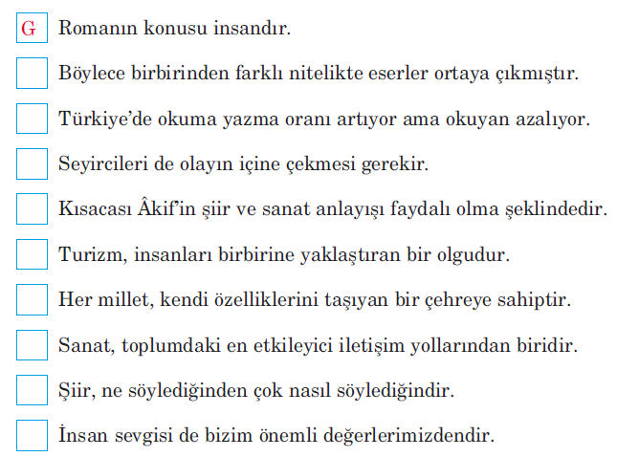
12. ETKİNLİK:
198
S
Aşağıdaki cümleleri okuyunuz. Bir paragrafın giriş cümlesi olabilecek cümlenin başına “G”, sonuç cümlesi olabilecek cümlenin başına “S” yazınız.
G
S
S
G
G
G
G
S

Slide 28
SONRAKİ METNE HAZIRLIK
198
1. Bir kartona aile büyüklerinizi tanıtan bir soy ağacı hazırlayınız.
2. Büyüklere saygıyı anlatan atasözü ve özlü sözleri araştırıp yazınız. Bilgi kaynaklarını etkili kullanmak için kitap, dergi ve internet sitelerinden yararlanınız.

Slide 29

METİN SONU
198
ÖZGÜR KAYA

